Slide 1
地铁事故报告
Subway accident report
地铁，即「地下铁路」的简称，原本指在地下运行的城市轨道交通系统，但随著城市轨道交通系统的发展，地铁有时会因建造环境而将部分路线铺设在高架上。地铁是沿著地下铁路系统的形式逐步发展形成的一种用电力 牵引的快速大运量城市轨道交通模式

Slide 2
地铁事故的分类
Classification of subway accidents
影响地铁的因素:
天气因素
设备因素
人为因素

Slide 3
天气因素
天气因素一般有以下情况
降雨、降雪、雷电、大风、雾霾，这些不同的天气会在不同的方面会对地铁运营造成影响。 以降雨举例，强降雨对地面线路，以及地势低洼的车站、洞口造成影响，市政排水不畅时，会造成部分车站的部分出入口出现雨水倒灌，导致出入口封闭。车站结构渗水也会对车站内的电气设备造成严重影响。
基本上如果仅天气原因，除非是重大灾害性天气，地铁相对于其 它交通工具来说受影响相对较小。

Slide 4
设备因素
设备因素一般分为以下几种情况
设备故障
新设备状态不稳定
设备潜在的安全隐患

Slide 5
人为因素
人为因素一般分为以下几种情况
违章作业
业务不精
判断失误
身体因素
人群密集，客流量大
故意破坏，恐怖袭击

Slide 6
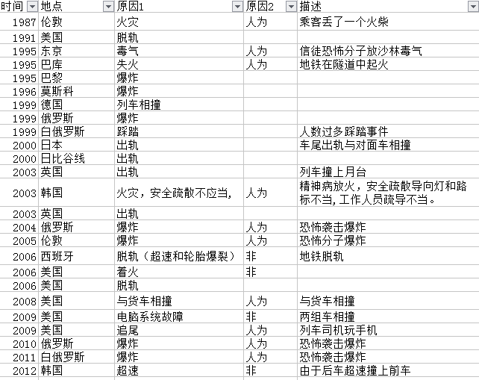
近年来国外地铁事故数据

Slide 7
国外地铁事故数据来源
http://www.360doc.com/content/14/0114/16/3881660_345253449.shtml
http://g.wanfangdata.com.cn/details/detail.do?_type=conference&id=8202871

Slide 8
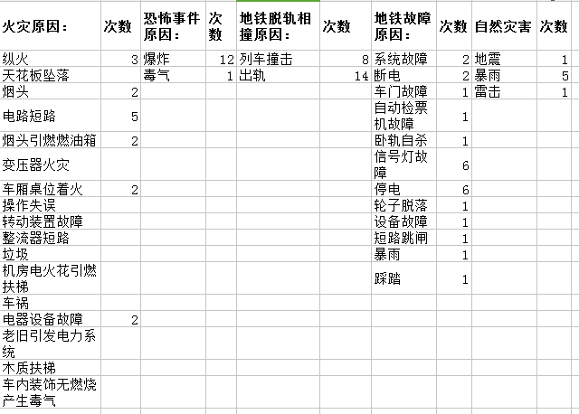
地铁事故原因总结与分析

Slide 9
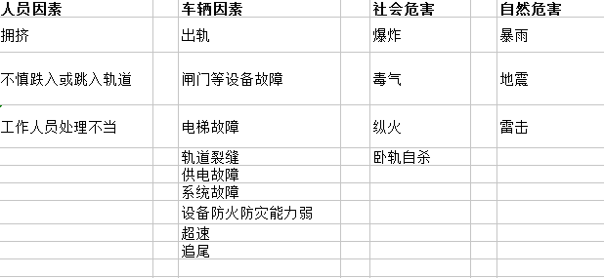
地铁事故原因总结与分析

Slide 10
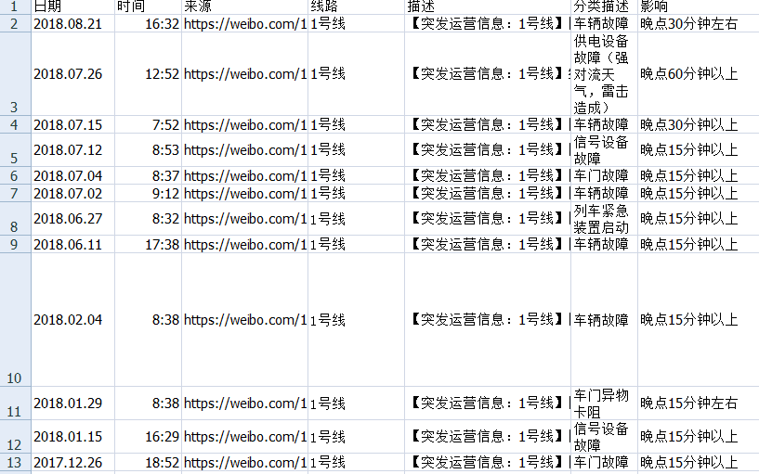
2018年国内地铁事故数据-上海

Slide 11
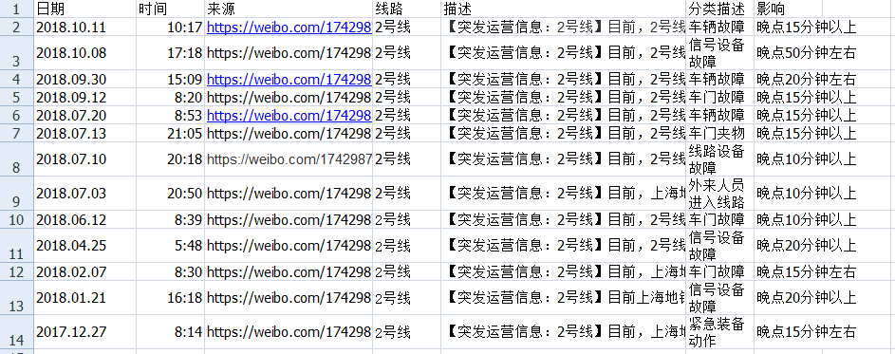
2018年国内地铁事故数据-上海

Slide 12
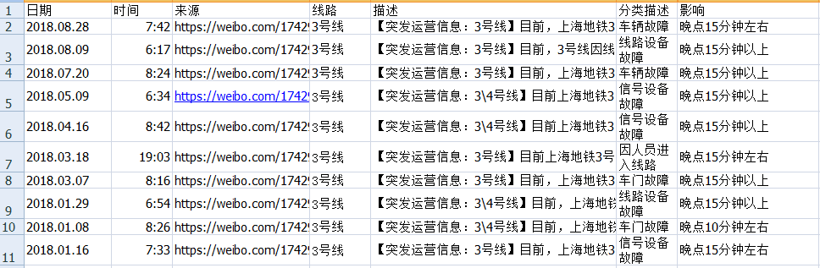
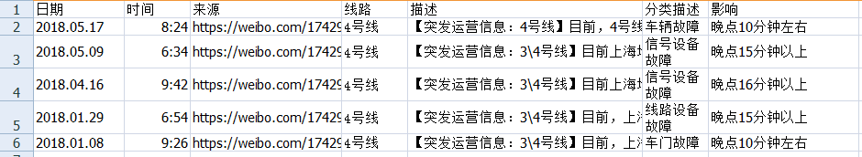
2018年国内地铁事故数据-上海

Slide 13
2018年国内地铁事故数据-上海

Slide 14
2018年国内地铁事故数据

Slide 15
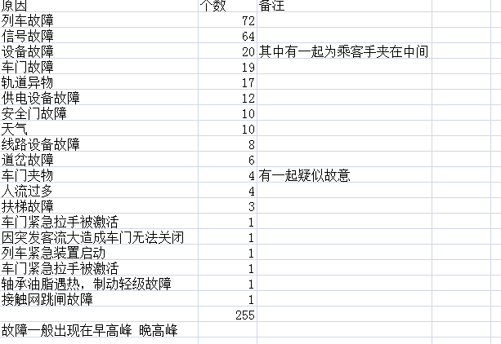
近俩年地铁事故统计

Slide 16
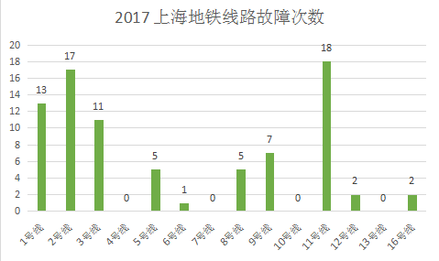
地铁事故案例分析
2017年上海地铁的情况

Slide 17
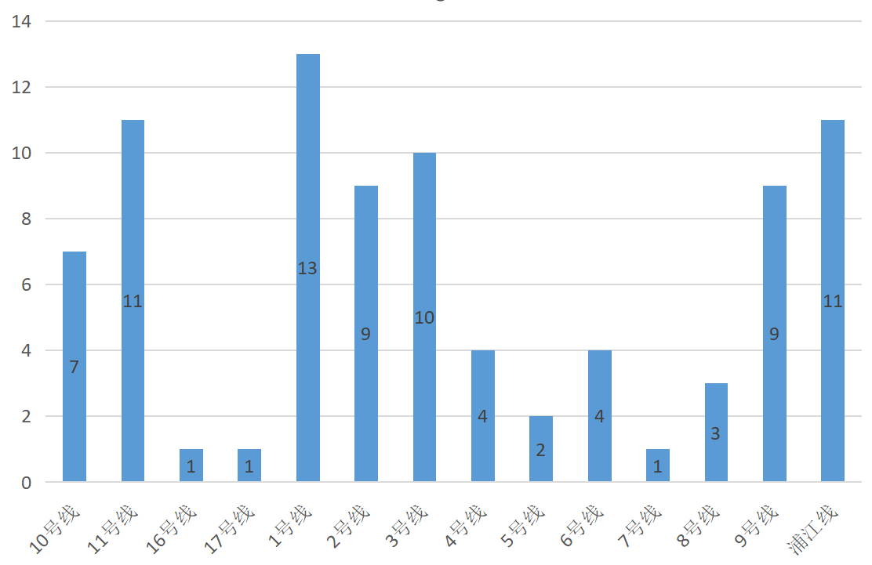
地铁事故案例分析
2018年上海地铁的情况

Slide 18
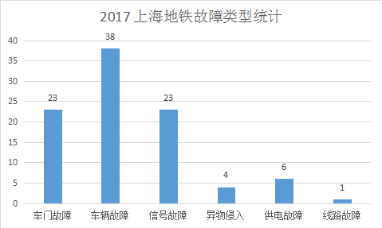
地铁事故案例分析
2017年上海地铁的故障类型

Slide 19
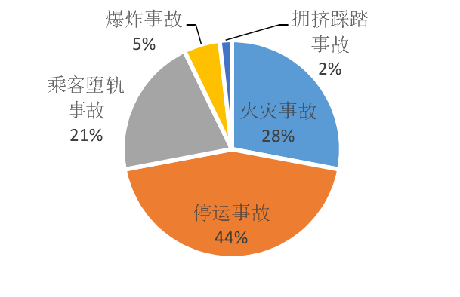
地铁事故案例分析
各类事故比例图

Slide 20
地铁事故总结
停运事故虽然没有造成严重的人员伤亡，但是近年以来发生的频率以及使列车停运的次数稳居第一，并且对于地铁这个特别注重时间的服务行业来说，停运事故会大大影响地铁在社会上的公众形象而且会给乘客带来诸多不便。虽然地铁运营系统的设备先进，但是在维修、管理、运营等方面还存在缺陷，缺乏一定的经验，再加上设备更新过快，工作人员的培训跟不上步伐，安全管理制度不全面，管理层没有严格按照相关制度进行监督等原因导致了火灾、停运等事故的发生。

Slide 21
谢谢观看！！！

